Slide 1
Nero
Kantor Csongor

Slide 2
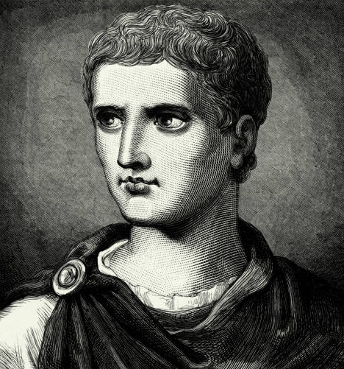
Nero Claudius Caesar Augustus Germanicus
az ötödik római császár (54-68 CE), Claudius császár mostohafiának és örökösének mostohafia

Slide 3
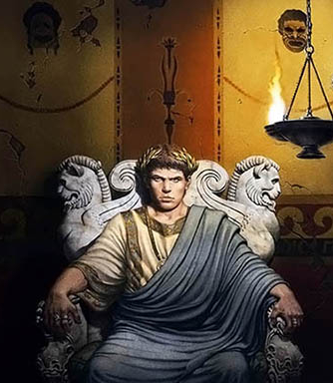
Hatalomra kerules
Nero 16 évesen került hatalomra 54-ben, miután az előző császárt, Claudius-t meggyilkolták. Nero anyja, Agrippina, Claudius felesége volt, és Nero mostohafia volt. Nero hatalomra kerülése után, Seneca, Nero nevelője, aranykor-propagandát folytatott, mivel gyűlölte Nero elődjét, Claudiust. Azonban Nero hatalomra kerülése után, páratlan gazdagsággal, zsarnoksággal, kicsapongással és gyilkossággal volt kapcsolatban.

Slide 4
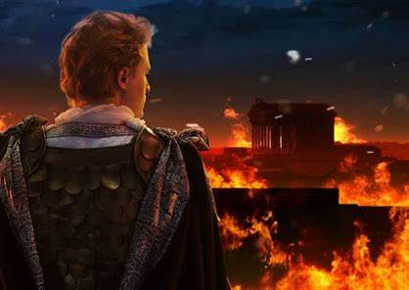
Kegyetlenseg
Nero hírhedt volt kegyetlenségéért és kicsapongásáért, és a római polgárok az antikrisztusnak tekintették.
Nero egész uralkodása alatt páratlan gazdagsággal, zsarnoksággal, kicsapongással és gyilkossággal volt kapcsolatban.

Slide 5
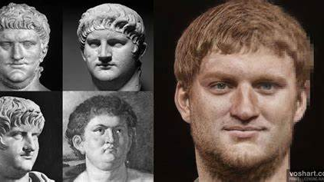
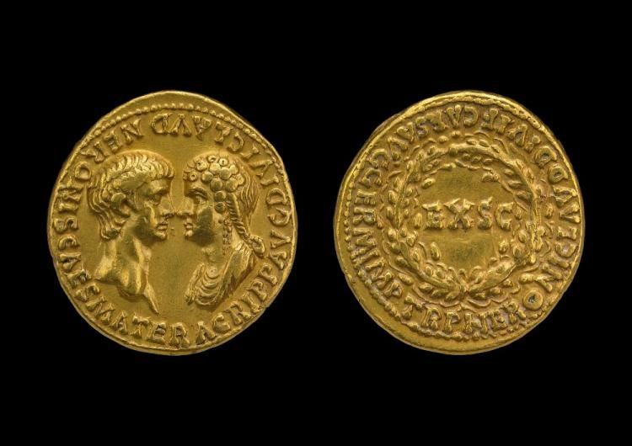
Sikerei?
Nero hatalomra kerülése után, páratlan gazdagsággal, zsarnoksággal, kicsapongással és gyilkossággal volt kapcsolatban. Azonban Nero hatalomra kerülése után, nem volt jelentős teljesítménye, és uralkodása alatt a birodalom gazdasága és katonai ereje is jelentősen gyengült.

Slide 6
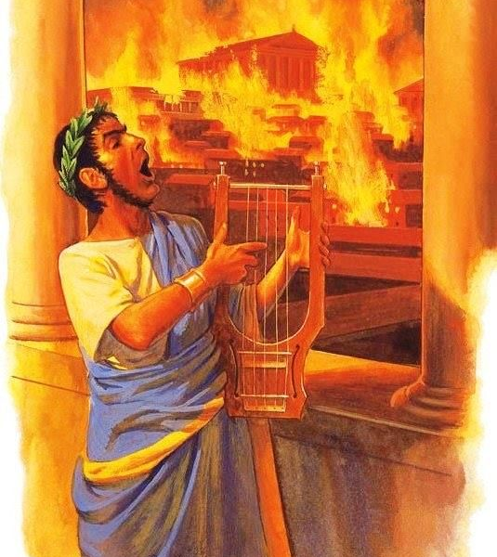
Nero és a római tűzvész
A karthágói só legendájához hasonlóan mindenki ismeri Nero gyújtogatásának történetét, egyértelmű bizonyítékok hiányában azonban a történészek véleménye megoszlik e kérdésben.
Nero uralkodása alatt történt a nagy tűzvész, amely Róma jelentős részét elpusztította. Azonban Nero nem a tűzvész okozója volt, és az általa építtetett Domus Aurea palota is csak kis részben állt a tűzvész terjedésének útjában.

Slide 7
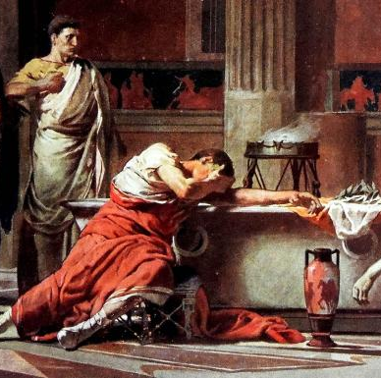
Sorsa
Nero mindig is gyávának tartott uralkodónak számított. Állítólag négyszer is megpróbálta öngyilkosságot elkövetni, és miután kiderült, hogy a szenátus nyilvános ellenségnek bélyegezte a Hispania Tarraconensis kormányzójának, Galbának az új császárrá választása után, még inkább okot talált arra, hogy sikeresen végezzen élete végével.
Nero 68-ban öngyilkos lett(en ezzel megyek), miután a szenátus halálra ítélte és a Praetorianus testőrség is elhagyta

Slide 8
Bibliografia:
Will Dead Nero Rise From The Ashes? - Conspiracy Theories
Nero és a római tűzvész | Urban Legends
Nero | Biography, Claudius, Rome, Burning, Fate, Accomplishments, & Facts | Britannica
Who was Nero? | British Museum
10 Fascinating Facts About Emperor Nero | History Hit

